Slide 1
DualProTM
IVUS+NIRS Imaging Catheter
Trouble shooting
監修：済生会川口総合病院 副院長 高木 厚先生
Rev.20181001-1 All rights reserved Nipro Co., Ltd.

Slide 2
DualProTMの前提条件
‐ Prerequisites for DualPro -
前提条件として…
TVCインサイトカテーテル（TVC-C195-20、以下-20)
に比較し、DualProイメージングカテーテル（TVC-C195-42、以下-42）
のガイドワイヤイグジットポートは、形状の変更等により対キンク性、
対伸展性に優れている
6Frガイディングカテーテル適合となっており、6Fr以下
の子カテシステム・ガイディングエクステンションは使用不可
6FrGC使用の場合、0.014インチ、2ワイヤシステムまでは対応可

Slide 3
IVUSカテーテルでのトラブルを未然に防ぐ三原則
- Three principles to prevent troubles with IVUS catheter -
1）全ての操作は透視下で行う
2）カテーテルやガイドワイヤの操作はゆっくりと行う
3)スタックした場合には無理に引き抜こうとしない

Slide 4
トラブル回避のための対策
- Chip and tricks for avoiding trouble -
エアの混入防止のため、十分なフラッシュを行っておく
アーチファクト出現時は極力、体外でフラッシュを行う
カテーテル操作を行う際にはイメージングコアを最遠位部
に位置する
IVUSカテーテルを抜去する際には、イメージングコアを最遠位部で回転させながら引き抜く
IVUSカテーテルを抜去する際には透視で確認し、ガイドワイヤにたわみがあった場合は、ガイドワイヤを少し引くなど、たわみを解消してから操作する
IVUSカテーテルを引き抜く際にガイドワイヤとの抵抗が感じられた場合には、再度ガイドワイヤとIVUSカテーテルを遠位部に挿入し、ガイドワイヤの抵抗感の原因を取り除く

Slide 5
トラブルを起こさないための注意点
- Points to keep in mind avoid trouble -
基本操作として…
IVUSカテーテルにダメージを与えるような操作をしない
（Yコネクタを締め込みすぎない・カテーテルを極力
直線状に保つ・シャフトが変形するほど強く握らない）
ガイディングカテーテルの引き込み・外れが無いか
ガイドワイヤとカテーテルの位置関係を確認し、
フロッピー部分でIVUSカテーテルの操作を行わない
ガイドワイヤにダメージが無いかを常に確認する
ステントの不完全拡張が無いかを確認する

Slide 6
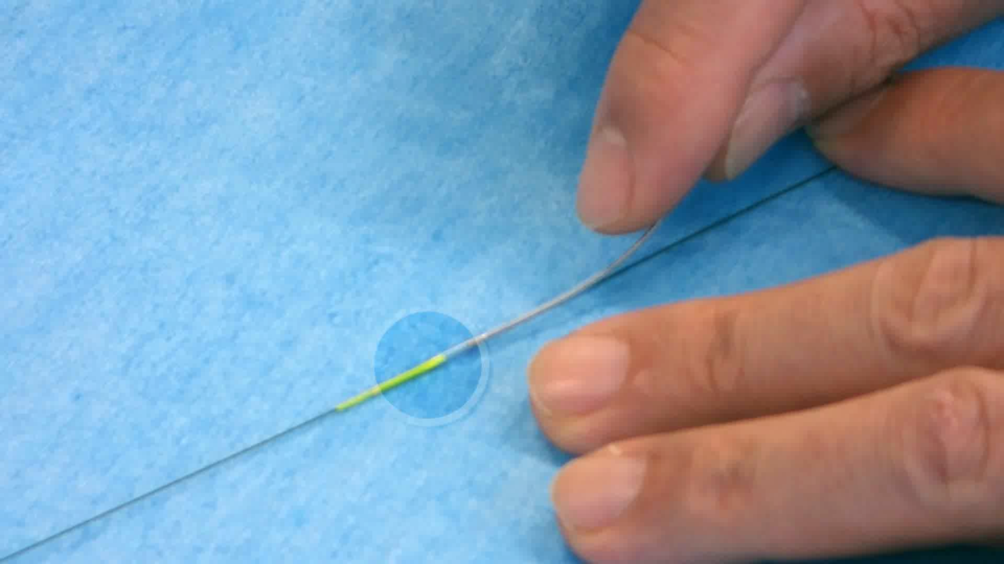
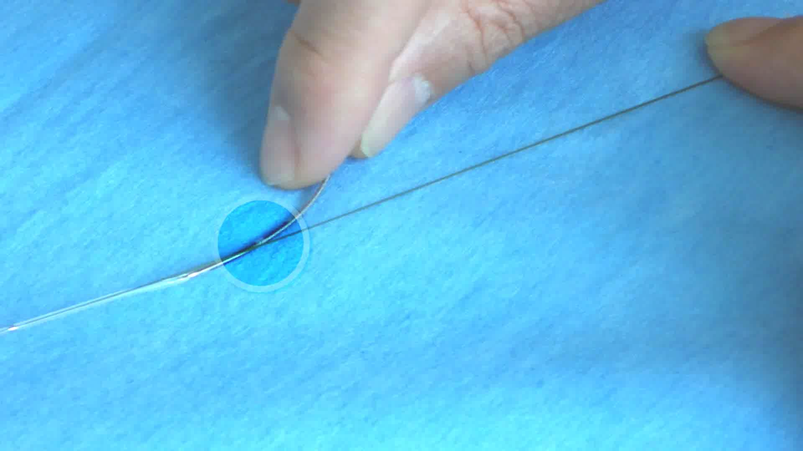
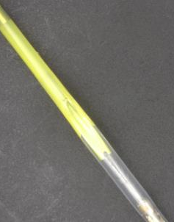
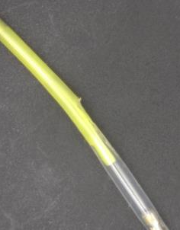
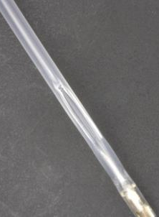
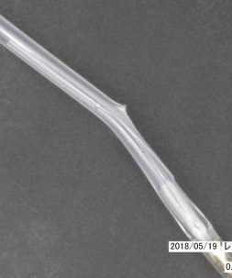
DualPro™
TVC-C195-42
TVC-C195-20
IVUSカテーテル抜去時、勢いが過ぎてガイドワイヤイグジットポートを破損

Slide 7
IVUSカテーテルスタック現象
- IVUS catheter stack phenomenon -
ガイドワイヤセパレーションに伴うスタック：
現象〉
IVUSをガイディングカテーテルの中に引き込もうとした際、
ガイドワイヤが楔状にキンクし、IVUSカテーテルが動かなくなる
原因〉
・IVUSカテーテル特有のショートラピッドエクスチェンジという構造上、ガイドワイヤセパレーションが起
こりやすい
・ガイドワイヤイグジットポートに角度がついているため、ガイドワイヤとIVUSカテーテルの走行に開き
が生じ、ガイドワイヤにたわみが起こり、ガイドワイヤがZ型に折れたり絡んでしまう
〈起こりやすい状況〉
・IVUSカテーテルを挿入する際のガイドワイヤとの間のたわみ（セパレーション）の存在
・IVUSカテーテルがdistalに位置され、IVUSカテーテルがガイドワイヤの先端フロッピー部分にある場合
・IVUSカテーテルが通過しにくい病変（石灰化・CTOなど）
・ガイディングカテーテルがコアキシャルに冠動脈入口部にエンゲージしていない場合
・ステント植え込み後にステントエッジが十分に圧着されていない状態でIVUSカテーテルをステント遠
位部に位置させた場合

Slide 8
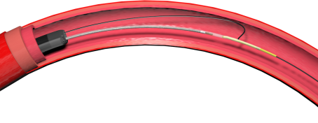
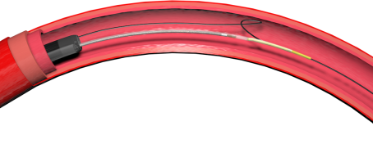

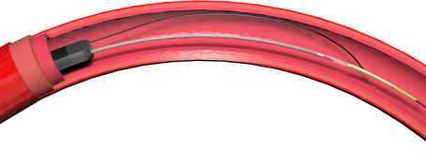
1．
留置時、IVUSカテーテルとガイドワイヤの間にたわみがある、若しくはガイドワイヤイグジットポートが受傷していたり、裂けるなどしてガイドワイヤがスタックしてしまいたわみができてしまう
2．
たわみが残ったまま引き抜こうとすると、カテーテルは外径が太いので最短距離を走行しようとする
3．
そのまま引き抜くとガイドワイヤのたわみがループ状となり、ガイディングカテーテルに引っ掛かる
4
4．
IVUSカテーテルを引き抜く時は透視で確認し、ガイドワイヤにたわみがあった場合は、ガイドワイヤを少し引いて、たわみを解消する
IVUSカテーテルを引き抜く時に、ガイドワイヤとの抵抗が感じられた場合には、再度ガイドワイヤとIVUSカテーテルを奥まで入れて、ガイドワイヤのたわみの原因を取り除く

Slide 9
たわみができるまでの例
- Examples until deflection -
1.
留置時、IVUSカテーテルとガイドワイヤの間にたわみがある、
若しくはガイドワイヤイグジットポートが受傷していたり、
裂けるなどしてガイドワイヤがスタックしてしまい、たわみができ
てしまう
2.
たわみが残ったまま引き抜こうとすると、カテーテルは外径が
太いので最短距離を走行しようとする
3.
そのまま引き抜くとガイドワイヤのたわみがループ状となり、
ガイディングカテーテルに引っ掛かる

Slide 10
対 策
- Measures -
IVUSカテーテルを引き抜く時は、イメージングコアを回転させな
がら行う
2.
できるだけイメージングコアをdistal側に戻してからカテーテルを
抜去する
3.
IVUSカテーテルを引き抜く時は透視で確認し、ガイドワイヤにた
わみがあった場合は、ガイドワイヤを少し引いてたわみを解消する
IVUSカテーテルを引き抜く時に、ガイドとの抵抗が感じられた場合
には、再度ガイドワイヤとIVUSカテーテルを奥まで入れて、ガイド
ワイヤのたわみの原因を取り除く

Slide 11
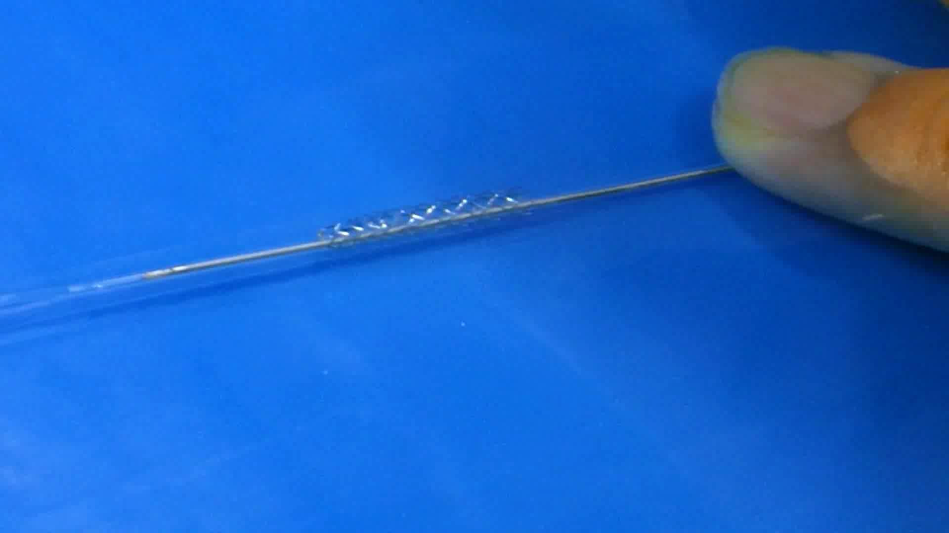
ステントスタック
- Stent stack -
ステントのMalappositionやIVUSカテーテルのガイドワイヤイグジットポートの破損など
により、ステントストラットにガイドワイヤイグジットポートがスタックしやすくなる

Slide 12
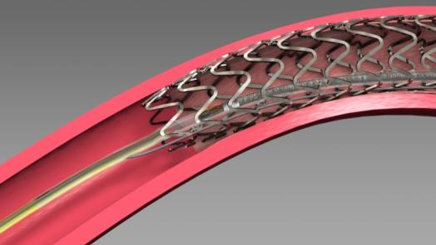
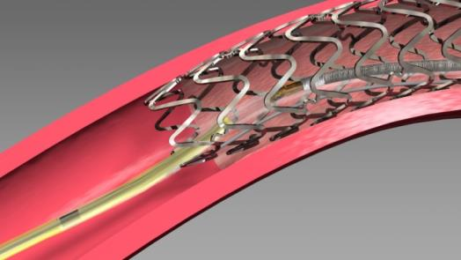
ステントMalappositionがある
IVUSカテーテルを抜去する
ステントストラットに
ガイドワイヤイグジットポートがスタック！

Slide 13
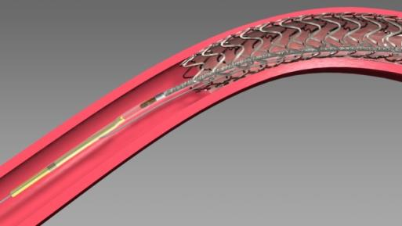
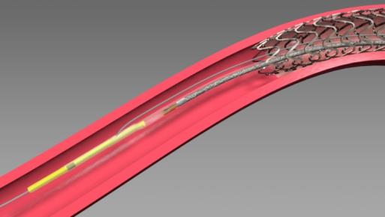
ステントストラットにガイドワイヤ イグジットポートがスタックしてしまったらカテーテルにトルクをかけながら少し押し込み、引っ掛かりを外す

Slide 14
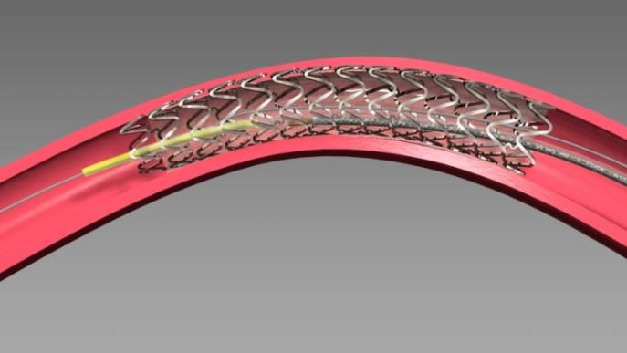
スタック/引っかかりが外れたらカテーテルを抜去する
カテーテル抜去後は圧着していないステントをPOBAで後拡張し、圧着させる

Slide 15
6Fr. ガイディングカテーテルから
７Fr. ガイディングカテーテルへの交換
- Exchange from 6Fr. GC to 7Fr. GC -

Slide 16
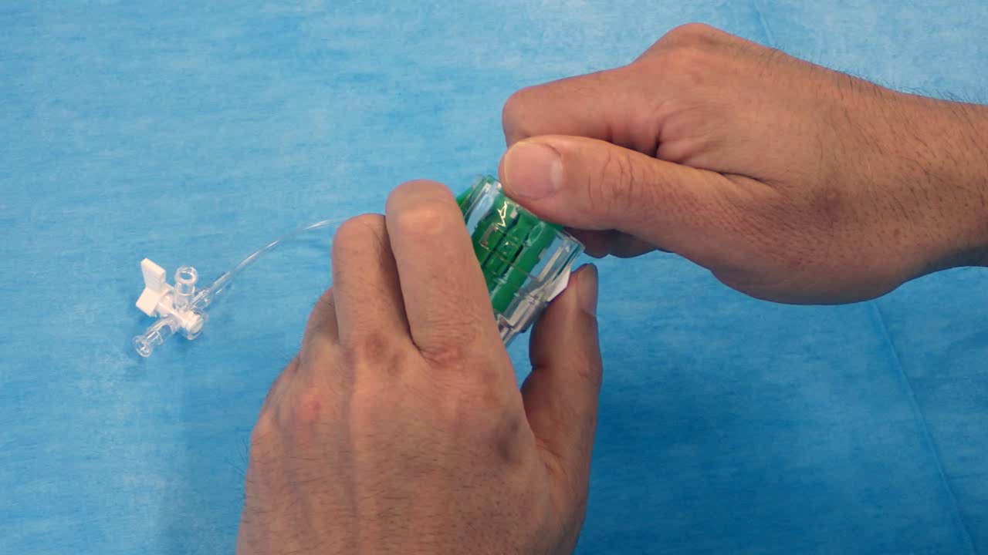
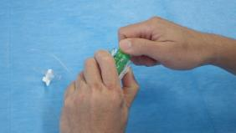
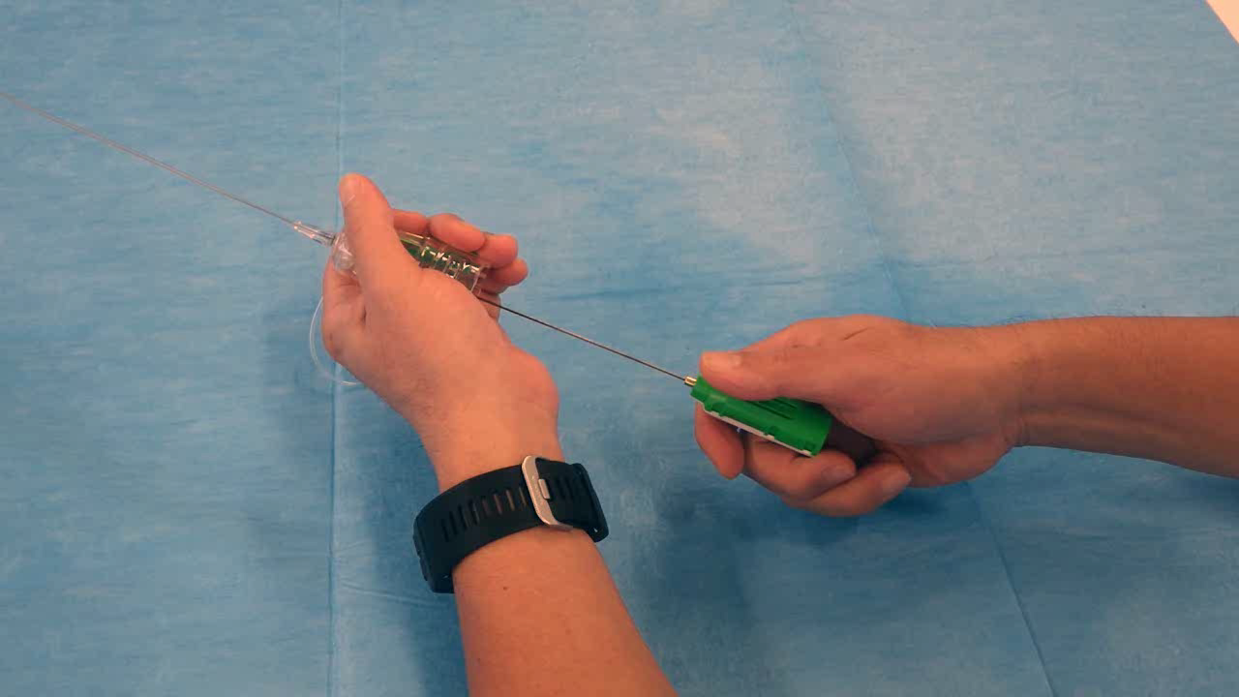
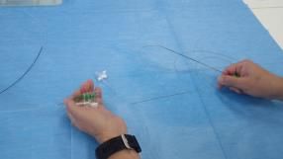
イメージングコアを抜く前に、サイドポートから生理食塩液で十分にフラッシュしてください。
カテーテルを外した後のハブ内部は不潔です。コアシャフトを抜去後には滅菌手袋を交換してください。

Slide 17
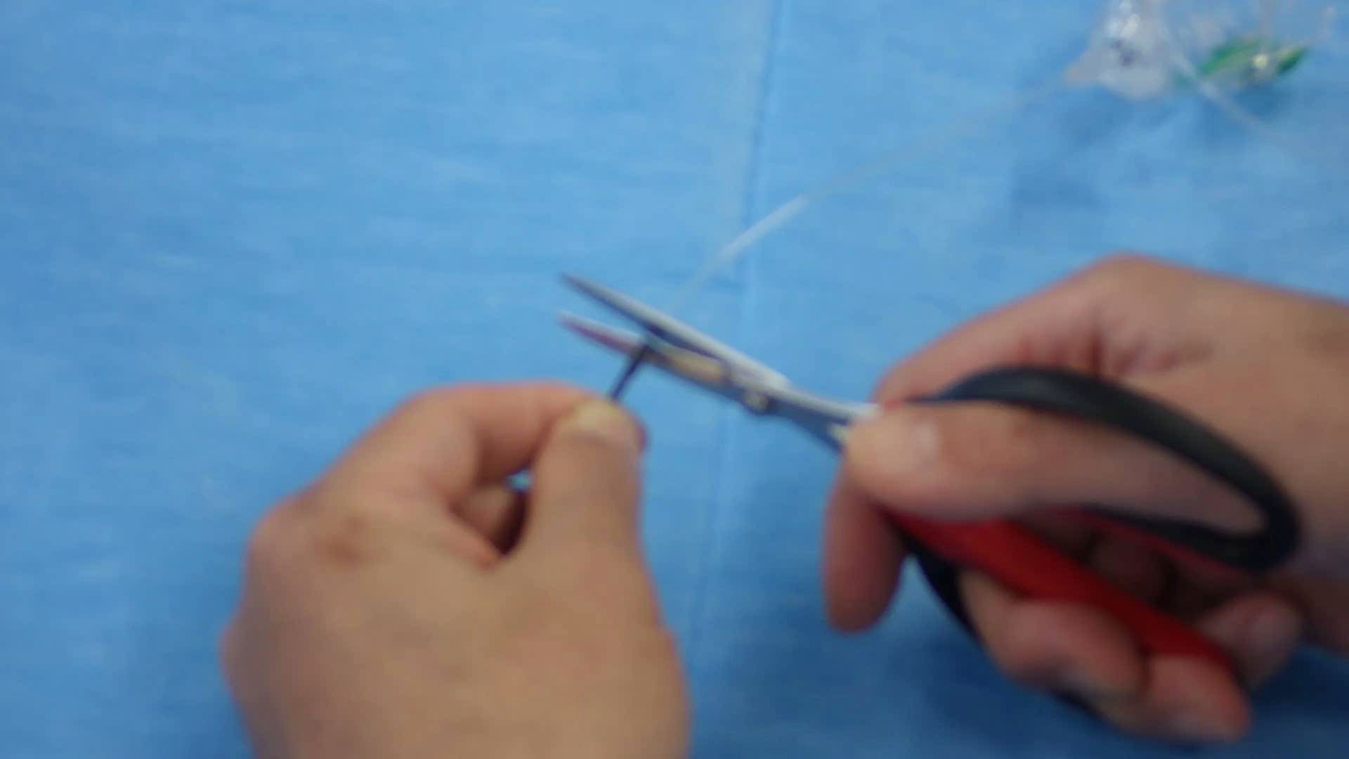
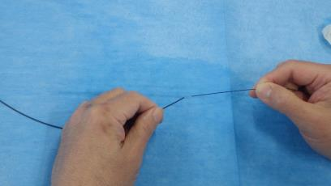
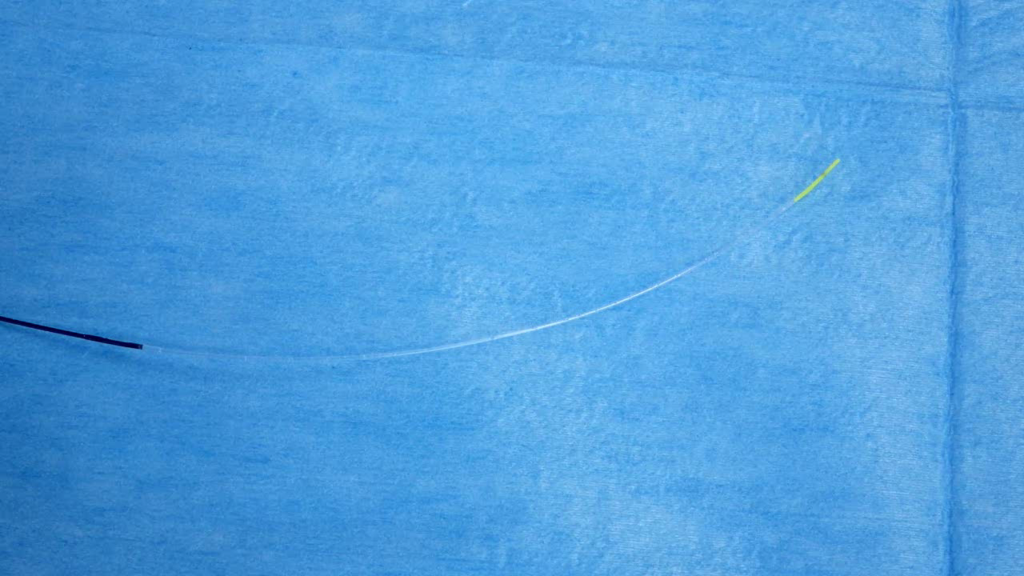
0.025“×300㎝ ガイドワイヤを手元側（末梢側）より挿入
手元の黒色チューブ部をハサミで切断
ガイドワイヤイグジットポート手前で停止するまで挿入

Slide 18
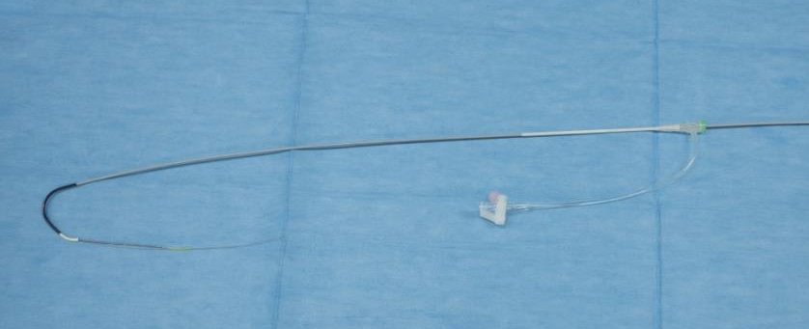
6Fr. ガイディングカテーテルに引き続き6Fr. シースも抜去する

Slide 19
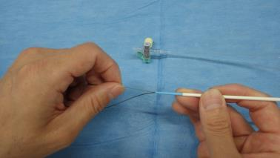
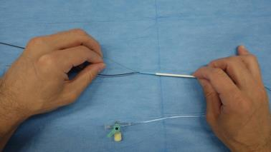
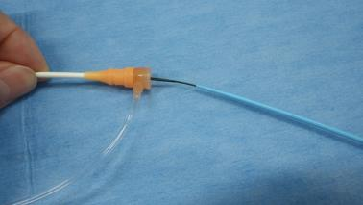
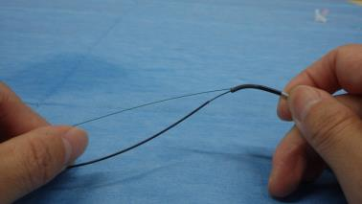
7Fr. シースをダイレータと共に挿入
ダイレータに0.025“と0.014”ガイドワイヤを挿入
ダイレータを抜去し、7Fr. ガイディング
カテーテルを挿入
ガイディングカテーテルを挿入

Slide 20
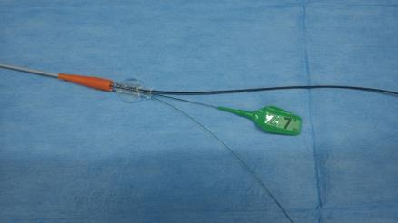
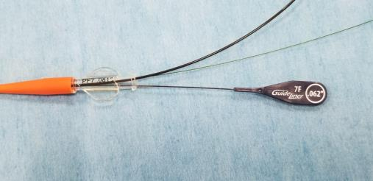
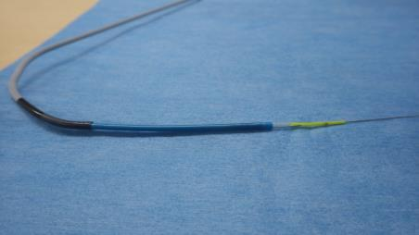
7Fr. 以上の冠動脈貫通用カテーテル
（内腔径1.57㎜/0.062inch以上）挿入しシステムを抜去

Slide 21
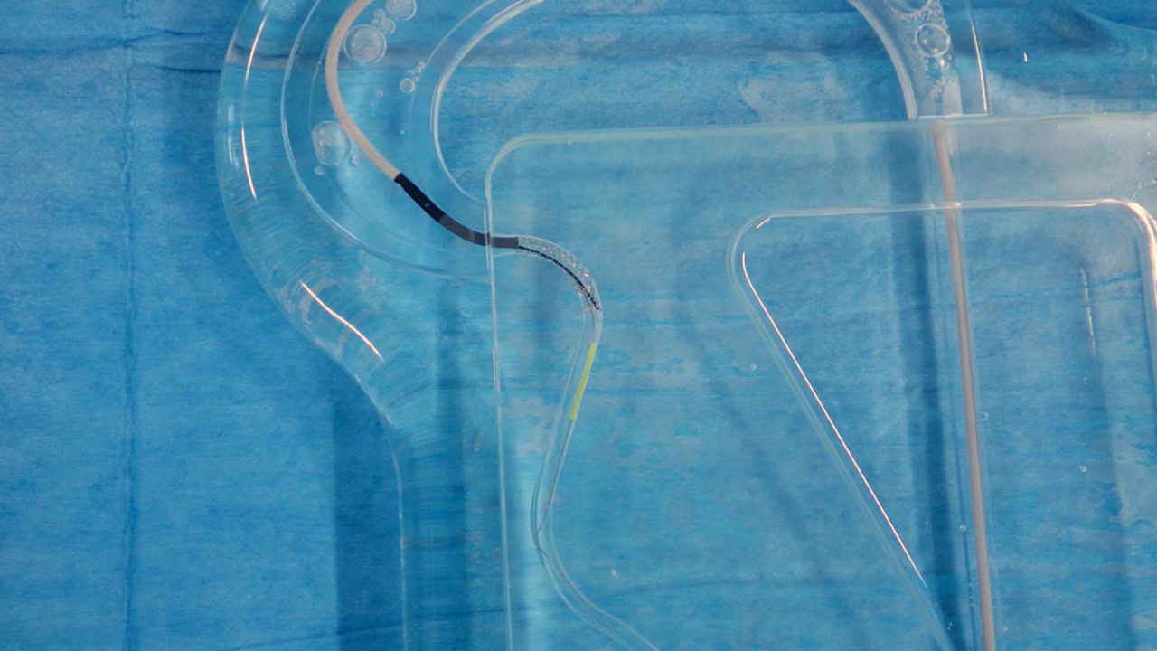
0.025“ガイドワイヤを末梢まで進めた状態で7Fr. 以上の冠動脈貫通用カテーテルをスタック部位の遠位側まで進め、スタックを解除する。その後システムを抜去する

Slide 22
IVUS スタック
- IVUS Stack -
- Exchange from 6Fr. GC to 7Fr. GC -
透視下でIVUSカテーテルのみを抜去する
明らかなステント拡張不全症例ではIVUSでの観察を行わない
IVUSカテーテルはゆっくりと引き抜く。抵抗を感じたら一旦止めて原因を確認する
カテ室スタッフ全員に定期的に勉強会を実施し、知識の共有化を図る

Slide 23
それでもスタックしたら
- Still if you stack -
- IVUS Stack -
- Exchange from 6Fr. GC to 7Fr. GC -
ステントが変形しない程度にカテーテルを引いてみる
イメージングコアを抜去し、ガイドワイヤを手元側から挿入し硬さを変える
近位部でのスタックであればガイディングカテーテルをDeep sheetingして解除を試みる
遠位部でのスタックであれば7Fr.ガイディングカテーテルに交換するなどの後、7Fr.以上の冠動脈貫通用カテーテルを用いて末梢まで通過させたり、バルーンをside by sideで拡張
2nd システムを用いた回収を試みる

